Slide 1

가사 기반 카테고리별 노래 자동 분류 모델
성능이_개쩔조 = {
‘조장’ : ‘전민정’,
‘조원1’ : ‘김성모’,
‘조원2’ : ‘이성연’,
‘조원3’ : ‘이현중’
}
1
Notes:
안녕하세요 가사 기반 카테고리별 노래 자동 분류 모델을 주제로 발표할 3조 전민정입니다. 저희 조는 김성모, 이성연, 이현중 님으로 구성되어 있습니다. 발표 시작하도록 하겠습니다. [클릭]

Slide 2
INDEX
1
2
3
4
배경 및 주제
데이터 설명
분석 과정
분석 결과
주제 선정 배경
모델 주제
데이터 출처 및 규모
데이터 피처/타겟
상세 설명
데이터 수집
라벨링
데이터 전처리
데이터 분석
결과 및 개선사항
확장가능성
Q&A
2
Notes:
목차는 배경 및 주제, 데이터 설명, 분석 과정, 분석 결과 순으로 발표하도록 하겠습니다. [클릭]

Slide 3
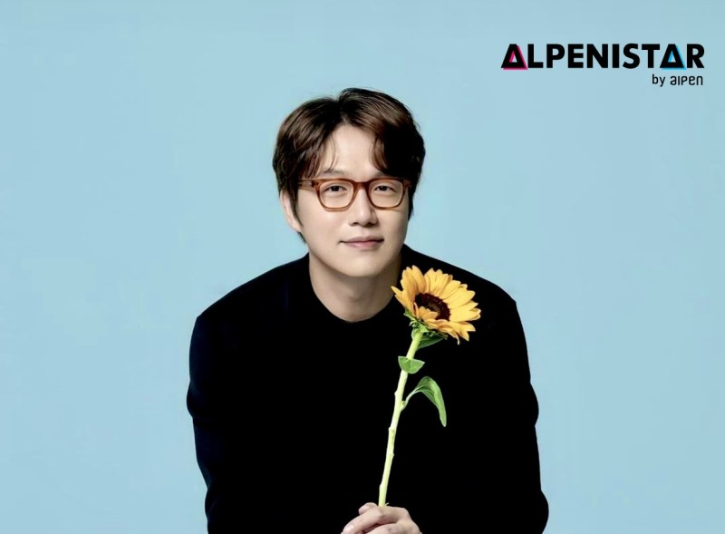

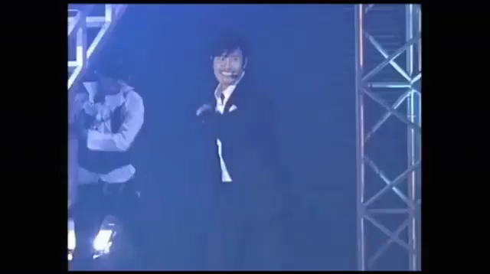


1
2
3
4
배경 및 주제
주제 선정 배경
수많은 노래의 장르
발라드
락
댄스
이처럼 장르를 기준으로 노래를 나눌 수 있음.
3
Notes:
노래의 장르로는 어떤 장르가 있을까요?
[클릭] 발라드,
[클릭] 락,
[클릭] 댄스와 같이 다양한 노래 장르로 나눌 수 있습니다. 또한 사랑을 주제로 하는 노래처럼 주제로 노래를 분류할 수도 있습니다. 다양한 노래 장르나 주제만큼 사람마다도 제각기 취향이 다르고 듣는 노래도 다릅니다.
[클릭]

Slide 4
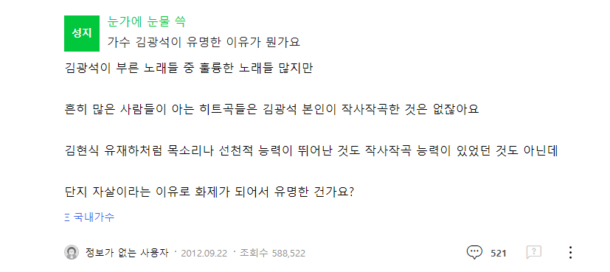
1
2
3
4
배경 및 주제
주제 선정 배경
그렇다면 노래를 나누는 기준에는 장르 말고도 어떤 것들이 있을까?
4
Notes:
다음은 2012년도에 지식인에 올라온 질문입니다. 이에 대한 답변은 무엇일까요?
[클릭]

Slide 5
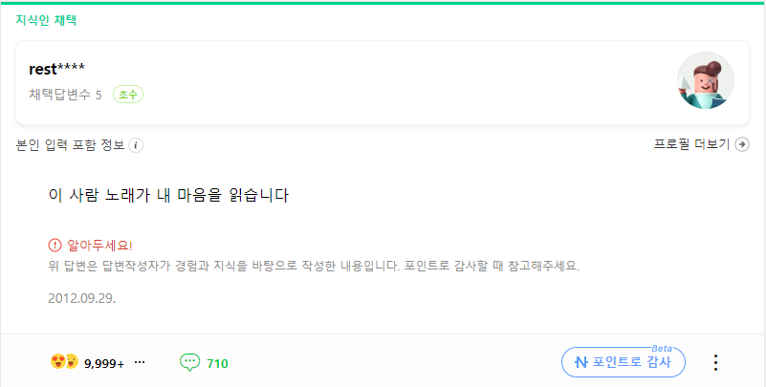
1
2
3
4
배경 및 주제
주제 선정 배경
그렇다면 노래를 나누는 기준에는 장르 말고도 어떤 것들이 있을까?
이처럼 노래에 중요한 부분인 가사도 기준이 될 수 있음.
5
Notes:
‘이 사람 노래가 내 마음을 읽습니다.’
[클릭]내 마음을 읽는다는 말은 호소력도 있다고도 생각되지만 가수가 부른 가사 내용에도 관심이 가게 되는데요, 가사는 노래에 중요한 부분입니다. 노래들의 가사에 나타나는 공통점과 차이점을 생각 해 보았고, 우리가 실제로 생각한 것과 생각한 것을 모델로 구현하였을 때 얼마나 일치하는지 보면 재밌을 것 같다고 생각했습니다.
[클릭]

Slide 6

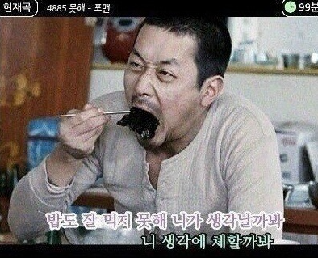
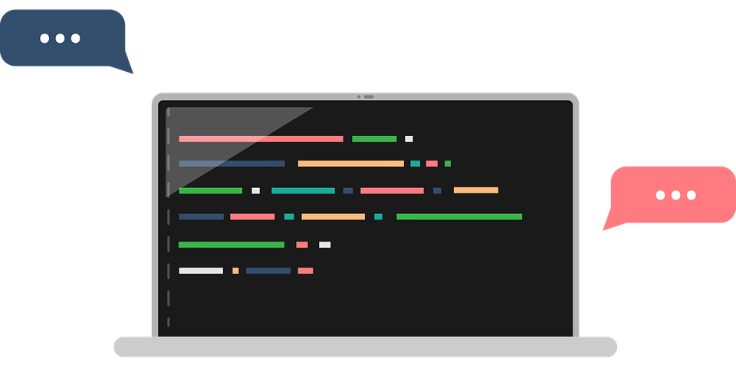
1
2
3
4
배경 및 주제
모델 주제
삐빅 … …
분석 중입니다.
가사를 기반으로 노래를 분류할 수 있는 모델들을 구현하고
6
Notes:
이를 바탕으로 우리는 노래 가사의 단어를 추출하여,
[클릭]가사를 바탕으로 노래의 장르 또는 주제를 분류할 수 있는 모델들을 구현해 보고
[클릭]

Slide 7

1
2
3
4
배경 및 주제
모델 주제
음식 노래군요!
이별 노래군요!
우정 노래군요!
노래 가사 기반 분류 모델 중 최적의 모델을 찾는 것이 목표
7
Notes:
나아가 어떤 모델이 노래를 잘 분류할 수 있는지 (우리가 구현한 모델 중)
[클릭]최적의 모델을 찾아보자는 주제로 본 프로젝트를 진행하기로 하였습니다.
[클릭]

Slide 8




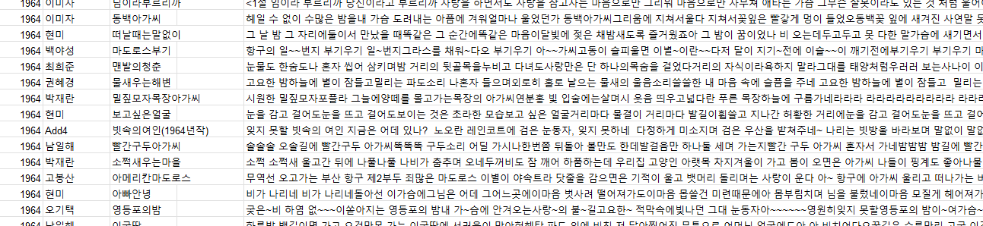
1
2
3
4
데이터 설명
데이터 출처 및 규모
12,000
멜론: https://www.melon.com/chart/age/index.htm
지니: https://www.genie.co.kr/chart/musicHistory
벅스: https://music.bugs.co.kr/years
8
Notes:
출처: 데이터의 출처는 멜론, 벅스, 지니입니다.
[클릭] 각 사이트별로 1960년도 부터 2021년까지 각 연도별 top 100 의 노래를 총 12000여곡을 크롤링하였습니다. 후에, 1960~63년도 데이터는 다른 년도의 데이터와 길이 등이 맞지 않고, 소실된 데이터가 많아 제외하였습니다. 중복되는 곡들을 소거하니 1964년도부터 년도별로 100개 이상의 곡이 모여
[클릭]

Slide 9
1
2
3
4
데이터 설명
데이터 출처 및 규모
6,200
멜론: https://www.melon.com/chart/age/index.htm
지니: https://www.genie.co.kr/chart/musicHistory
벅스: https://music.bugs.co.kr/years
8
Notes:
총 6,200개의 곡이 있는 데이터프레임이 완성되었습니다.
[클릭]

Slide 10
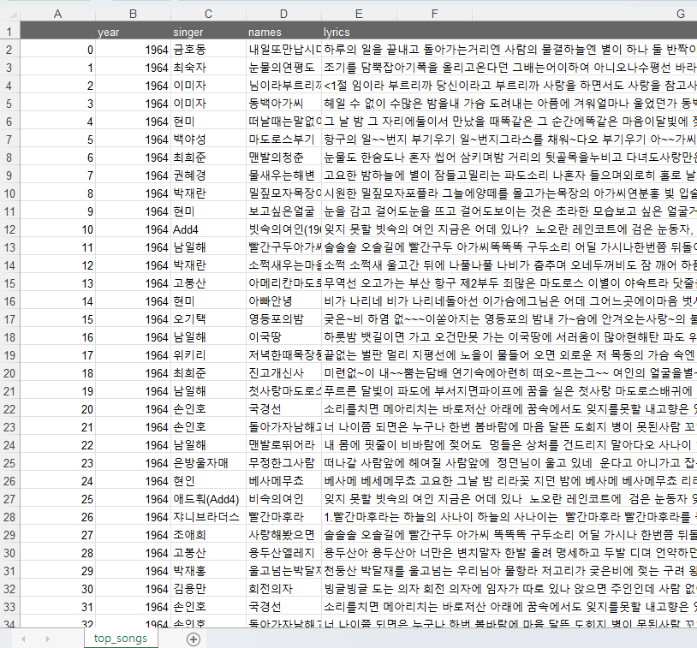
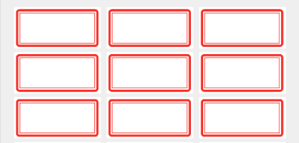
1
2
3
4
데이터 설명
데이터 피처 및 타겟
사랑
후회
희망
돈
우정
자신감
효
욕설
자연
가사를 분석하여 최초의 라벨 8개 생성
9
Notes:
데이터 피처로는 작곡 년도, 가수, 노래 제목, 가사가 있었습니다. 저희의 타겟은 노래 가사이며, 이 노래 가사들을 토큰화하였습니다.
[클릭]각 노래 별로 부여한 라벨(장르, 주제)과 가사가 얼마나 밀접한 관련을 보이는지 그 상관관계를 학습하고자 하였습니다.
[클릭]

Slide 11
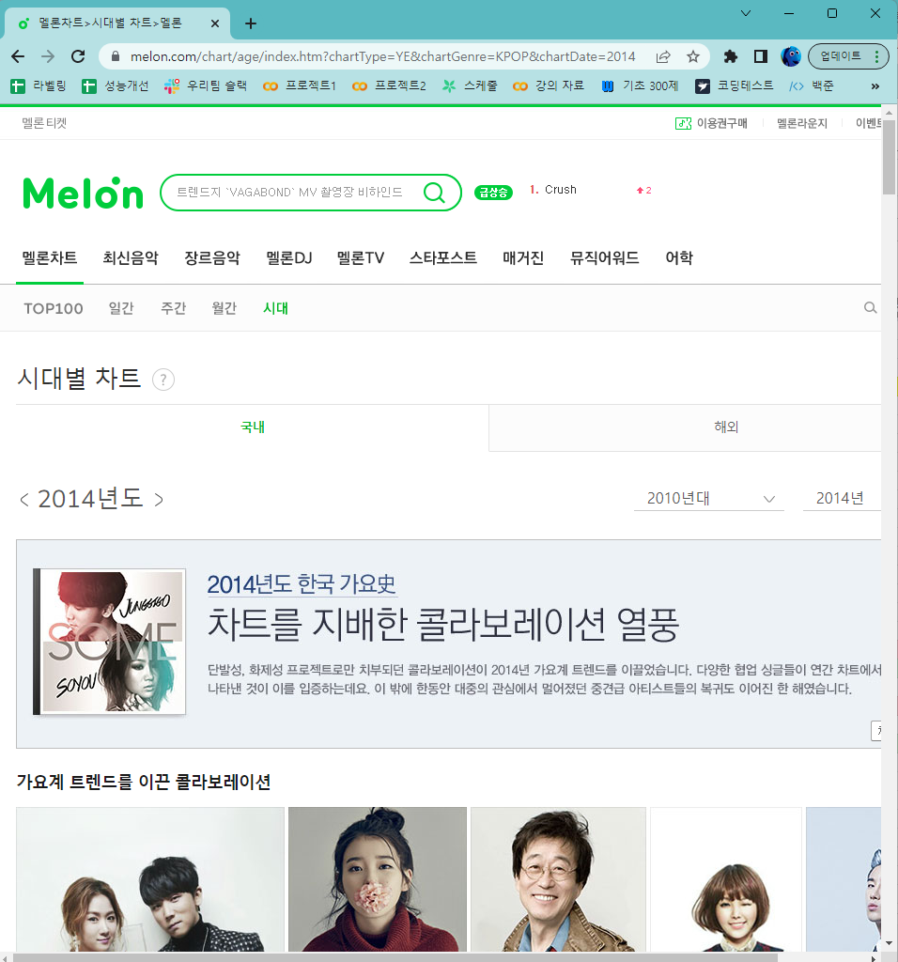
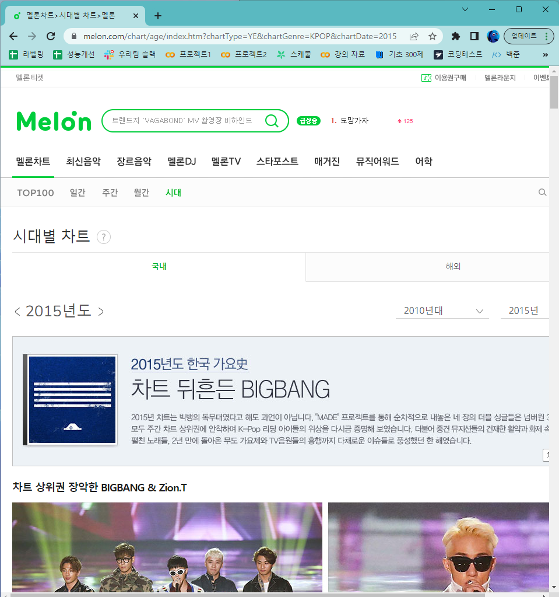
1
2
3
4
분석 과정
데이터 수집
연도별 top100 노래에서 가사 크롤링
10
Notes:
수집과정: 데이터의 수집과정은 앞에서 말씀드렸듯, 멜론, 지니, 벅스 웹사이트에서 크롤링을 진행하였고
[클릭]여러개 음원 사이트 중에서, 보시는 것처럼 연도별 음원차트가 있는 사이트만 사용하였습니다.
[클릭]

Slide 12
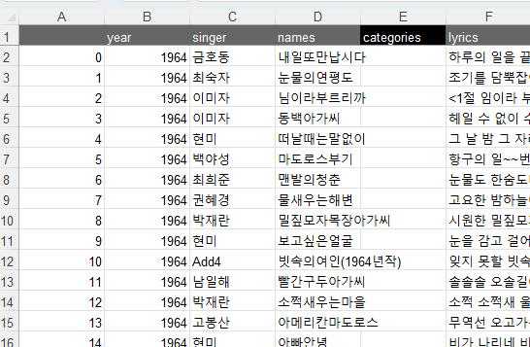
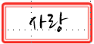
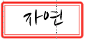
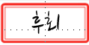
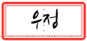
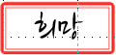
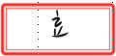
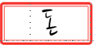
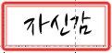
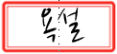
1
2
3
4
분석 과정
라벨링
가사를 분석하여 최초의 라벨 8개 생성
11
Notes:
각 노래별 가사의 공통점을 파악하여
[클릭]최초 8개의 라벨(사랑, 효, 후회, 욕설, 자연, 희망, 돈, 우정)을 만들었습니다. 1명당 1550개 곡에 직접 라벨링을 하였으며, 추가적인 라벨 필요시 슬랙으로 소통하며, 6개의 라벨을 추가하여 최종적으로 총 14개의 라벨을 부여하게 되었습니다. 라벨 부여 기준은 해당 라벨과 가사의 상관관계가 어느 정도 있다고 판단될 경우로 하였으며, 애매한 곡들은 투표를 통해 진행하였습니다. 각 노래당 최소 1개의 라벨을 부여하였으며
[클릭] 복수개의 라벨을 부여한 노래도 존재합니다
[클릭]

Slide 13
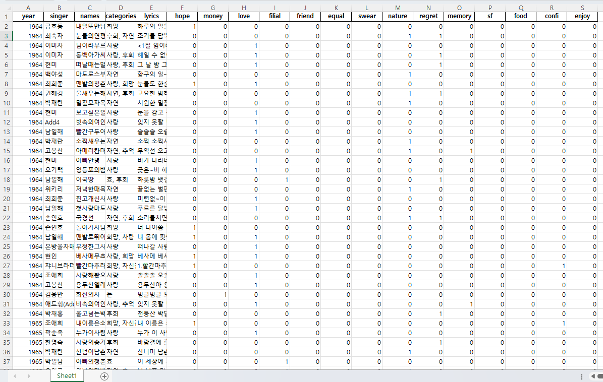
1
2
3
4
분석 과정
라벨링
라벨에 해당하는 열 생성 후 원핫인코딩 방식으로 변환
12
Notes:
이렇게 복수 개의 라벨이 있었기 때문에
[클릭] 각 라벨에 해당하는 열을 만들고
[클릭]원핫인코딩 방식으로 변환하였습니다.
[클릭]

Slide 14
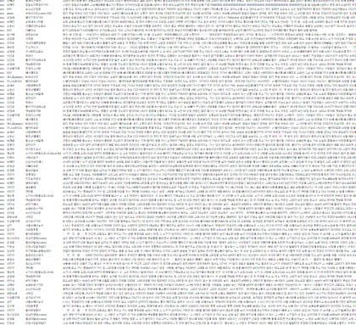
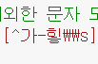
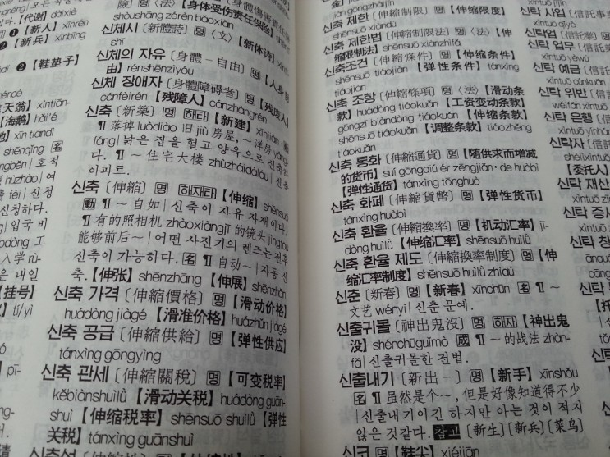
1
2
3
4
분석 과정
데이터 전처리
데이터 전처리 과정 5단계
STEP 01
STEP 02
STEP 03
크롤링하여 얻은
방대한 데이터
데이터 1차 정리
(정규표현식
이용한 토큰화)
DF 상위 2%
단어 검토, 품사 제거
> 불용어 사전 완성
13
Notes:
전처리를 크게 5단계로 나눠보았습니다.(잠깐 보여주고)
[클릭]

Slide 15
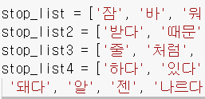

1
2
3
4
분석 과정
데이터 전처리
데이터 전처리 과정 5단계
완성ㅠ
짜잔~!
STEP 04
STEP 05
불용어 사전
만들어 전처리
필요한 토큰만 들어 있는
단어주머니
14
Notes:
(잠깐 보여주고)
[클릭]

Slide 16
1
2
3
4
분석 과정
데이터 전처리
데이터 전처리 과정 5단계
STEP 01
STEP 02
STEP 03
크롤링하여 얻은
방대한 데이터
데이터 1차 정리
(정규표현식
이용한 토큰화)
DF 상위 2%
단어 검토, 품사 제거
> 불용어 사전 완성
13
Notes:
먼저는 데이터 크롤링이고, 다음은 정규표현식을 이용하여 노이즈를 제거하고, 번역을 진행하였습니다.
[클릭]

Slide 17
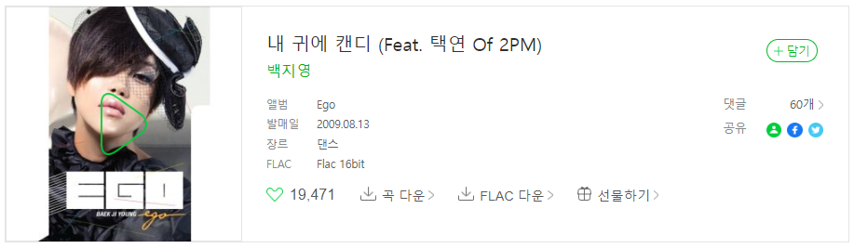


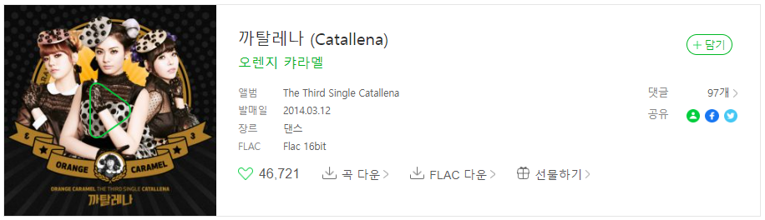
1
2
3
4
분석 과정
데이터 전처리
STEP 02
Te quiero
사랑해요
Jutti
Meri Oye Hoi Hoi
?
구글 트랜스를 통해 외국어 가사 자동 번역
15
Notes:
번역: 최근 노래의 경우 영어로 된 가사가 많았고, 몇몇 노래의 경우 다른 나라 언어도 있었습니다. 그렇기에 번역을 하여 한국어로 변환하기로 하였습니다. 순서는 상관없기 때문에 영어를 추출하여 구글트랜스라는 API를 사용하여 번역하여 한국어 가사 뒤에 붙이는 방식으로 진행하였습니다.
[클릭]다른 나라 언어로 되어있어도 영어로 적혀있고, 소수민족의 언어가 아닌 이상 자동으로 번역을 해주었습니다.
[클릭]

Slide 18
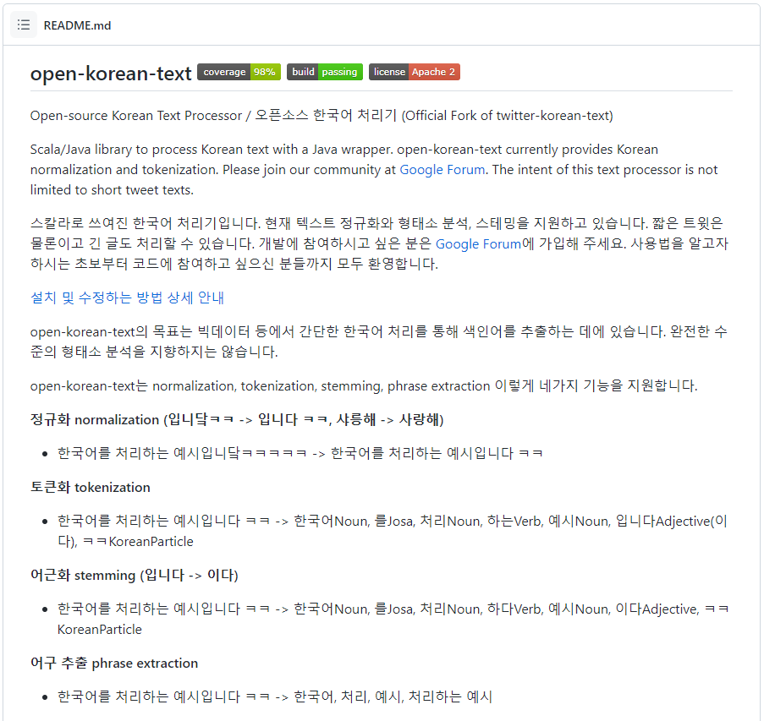
1
2
3
4
분석 과정
데이터 전처리
STEP 04
명사
Noun
동사
Verb
형용사
Adjective
부사
Adverb
위 품사에 해당하는 단어들은 남겨두고 불용어 사전 제작
16
Notes:
OKT를 사용하였고,
[클릭]명사, 동사, 형용사, 부사로 분류되는 단어들은 남겨두었습니다. 불용어는 사전을 제작하였는데요,
[클릭]

Slide 19
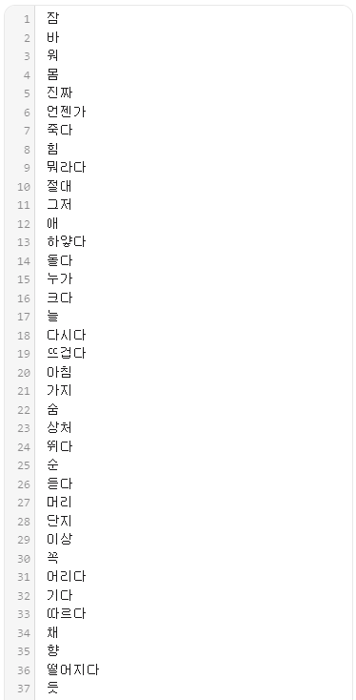
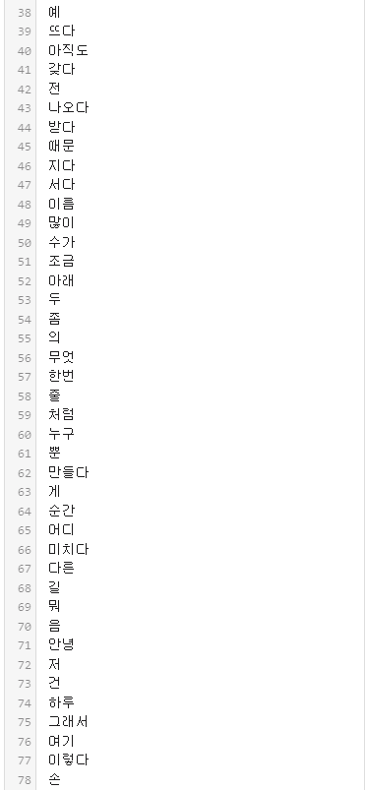
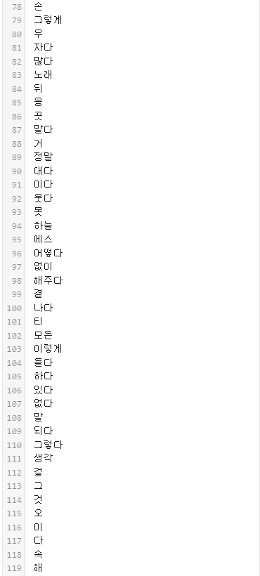
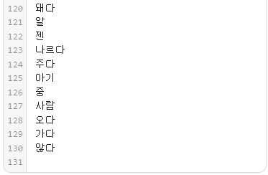

1
2
3
4
분석 과정
데이터 전처리
STEP 04
"stop_list.txt"
각 단어별 DF 출력 후, 상위 2% 빈도수 단어들을 직접 검토
17
Notes:
불용어 기준은 각 단어별 document frequency 출력 이후, 상위 2% 빈도수 단어들을 직접 검토하여
[클릭] 불용어 사전을 작성하였습니다.
[클릭]

Slide 20

1
2
3
4
분석 과정
데이터 전처리
STEP 05
토큰화 완료
array([[0., 0., 0., ..., 0., 0., 0.], [0., 0., 0., ..., 0., 0., 0.], [0., 0., 0., ..., 0., 0., 0.],
[0., 0., 0., ..., 0., 0., 0.],
[0., 0., 0., ..., 0., 0., 0.],
[0., 0., 0., ..., 0., 0., 0.], ..., [0., 0., 0., ..., 0., 0., 0.],
[0., 0., 0., ..., 0., 0., 0.],
[0., 0., 0., ..., 0., 0., 0.], [0., 0., 0., ..., 0., 0., 0.], [0., 0., 0., ..., 0., 0., 0.]])
Count vectorizer TF-IDF vectorizer
최종적으로 ‘데이터 덩어리’에서 ‘필요한 토큰’까지 전처리 완료
18
Notes:
벡터라이징: 벡터라이징은 Bow, TF-IDF 두 가지 방법으로 진행하였습니다.
[클릭]최종적으로 이랬던 방대한 데이터 덩어리가
[클릭]이렇게 우리에게 필요한 토큰들이 되었습니다.
[클릭]

Slide 21
1
2
3
4
분석 과정
데이터 분석
교차 검증 전 Human Learning 결과
볼륨이 큰 라벨
볼륨이 작은 라벨
n_estimators | max_depth | train_score | test_score
1000 | 60 | 0.982 | 0.802
1000 | 50 | 0.974 | 0.802
300 | 50 | 0.974 | 0.802
300 | 90 | 0.988 | 0.803
200 | 50 | 0.974 | 0.802
200 | 150 | 0.989 | 0.804
300 | 150 | 0.989 | 0.802
150 | 150 | 0.989 | 0.806
100 | 200 | 0.989 | 0.805
150 | 200 | 0.989 | 0.804
n_estimators | max_depth | train_score | test_score
100 | 100 | 1.000 | 0.990
100 | 100 | 1.000 | 0.990
100 | 100 | 1.000 | 0.990
100 | 100 | 1.000 | 0.989
100 | 100 | 1.000 | 0.989
100 | 100 | 1.000 | 0.989
100 | 100 | 1.000 | 0.989
100 | 100 | 1.000 | 0.990
100 | 100 | 1.000 | 0.990
라벨 볼륨에 따라 fitting의 결과가 상반되게 나타남
19
Notes:
라벨별로 휴먼러닝을 진행하였습니다. 더 나은 test값을 도출해낼 수 있는 parameter가 있지 않을까 생각하여, 기본적으로 주어진 min_df, max_df, n_estimators 등에 계속 변화를 주었지만, 변화에 있어 확실한 방향성을 제시하기는 어려웠습니다.
[클릭]
먼저 불용어 사전 없이 결과값을 출력하여 보았습니다. 후에 불용어 사전을 만들어 전처리를 하니 더 좋은 결과값이 나왔습니다. 보였던 패턴은, 볼륨이 큰 라벨들의 데이터는 overfitting을 보이는 경향성을 띄었습니다 (very high train score, relatively low test score). 반면에, 볼륨이 작은 라벨들의 데이터는 학습을 거의 완벽하게 하였습니다. 저희는 이 이유가, 볼륨이 작은 라벨들의 데이터에 비해, 볼륨이 큰 라벨들은 다뤄야할 feature가 훨씬 많아서, 과도한 학습을 할 수 있다는 가능성을 있다고 생각하였습니다. 또한, 볼륨이 작은 라벨들 (e.g., 돈, 효, sf) 등은 좀 더 확실한 키워드가 요구되는 반면에 볼륨이 큰 라벨들(e.g., 사랑, 후회) 등은 그 키워드의 개수도 다양하다는 것이 문제였다고 생각합니다.
[클릭]

Slide 22
1
2
3
4
분석 과정
데이터 분석
Strarified K-fold로 교차검증 진행
K-fold 10
K-fold 3
데이터폴드 세트(n-split) 값을 10에서 3으로 낮춰서 진행
20
Notes:
Stratified K-fold라는 방법으로 모든 데이터를 학습과 검증에 사용할 수 있는 교차검증을 진행하였고, 정확도가 평균으로부터 어느 정도 떨어져있는지를 찾아낸 이후에, 큰 편차가 없다면 runtime을 줄이기 위하여
[클릭] k-fold의 데이터폴드 세트(n-split) 값을 10에서 3으로 낮춰주었습니다.
[클릭]

Slide 23
1
2
3
4
분석 과정
데이터 분석
Regret_RandomForest
TF-IDF
max_features : 3000
min_df : 5
max_df : 0.9
n_estimators | max_depth | train_score | test_score
1000 | 60 | 0.982 | 0.802
1000 | 50 | 0.974 | 0.802
300 | 50 | 0.974 | 0.802
300 | 90 | 0.988 | 0.803
200 | 50 | 0.974 | 0.802
200 | 150 | 0.989 | 0.804
300 | 150 | 0.989 | 0.802
150 | 150 | 0.989 | 0.806
100 | 200 | 0.989 | 0.805
150 | 200 | 0.989 | 0.804
1000
800
200
0
~
train_score
test_score
n_estimators
max_depth
볼륨이 큰 라벨 중 오버피팅에 따른 성능개선 과정
21
Notes:
라벨 별로 결과가 잘 나오는 벡터라이징 방법이 달랐으며, 사랑의 경우는 Bow가, 후회의 경우 TF-IDF의 결과가 더 좋았습니다. 특정 라벨의 경우 50곡 미만이기도 하여 생략하기도 하였습니다. 후에 GridSearchCV를 사용하여 하이퍼파라미터 튜닝을 진행하였습니다.
[클릭]

Slide 24
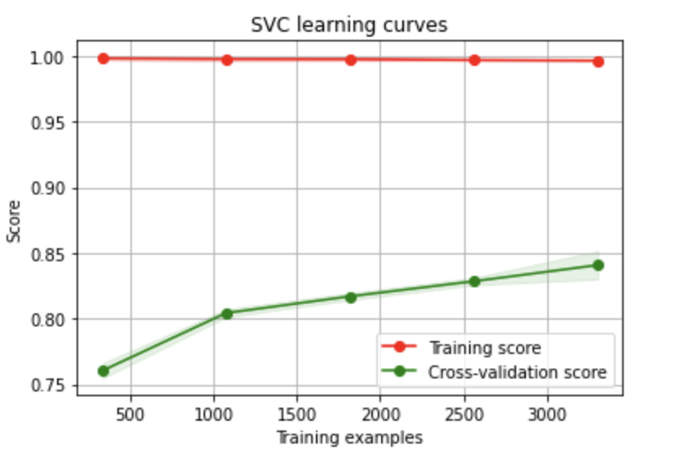
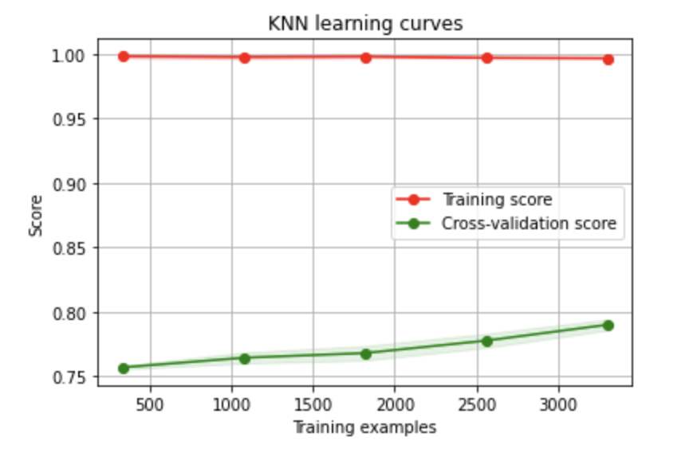
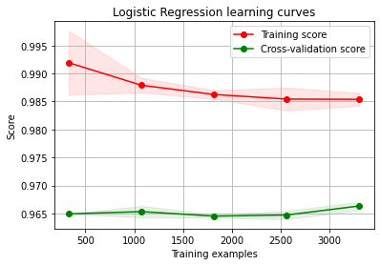
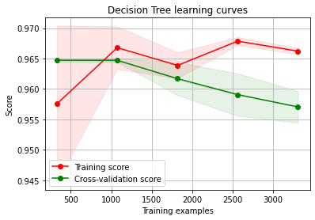
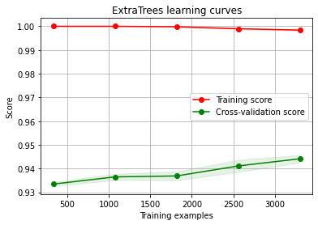
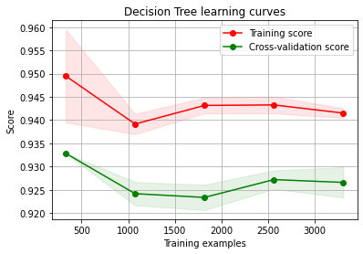
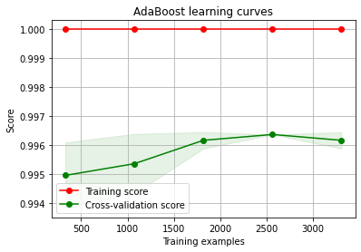
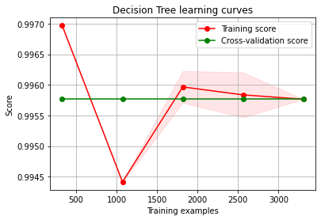
1
2
3
4
분석 결과
결과 및 개선사항
볼륨이 큰 라벨
볼륨이 작은 라벨
LOVE
FRIEND
REGRET
SWEAR
Human learning과 비슷한 결과(볼륨에 따른 차이)를 보임
22
Notes:
모델 별 교차검증 결과를 시각화하였습니다.
러닝커브: 볼륨이 큰 라벨과 볼륨이 작은 라벨을 구분하여 라벨 별로 제일 좋은 결과를 가진 모델, 제일 안좋은 결과를 가진 모델의 learning curve도 그려보았습니다.
[클릭]

Slide 25
1
2
3
4
분석 결과
결과 및 개선사항
 | Hard_voting | Soft_voting
friend(우정) | 98.77 | 98.77
confi(자신감) | 96.79 | 96.79
enjoy(즐거움) | 96.81 | 96.88
love(사랑) | 85.44 | 85.52
regret(후회) | 80.69 | 80.36
money(돈) | 98.97 | 98.99
memory(추억) | 94.84 | 94.90
filial(효) | 99.17 | 99.13
swear(욕설) | 99.62 | 99.62
hope(희망) | 91.61 | 91.57
SF(SF) | 99.86 | 99.86
food(음식) | 99.74 | 99.74
Human learning과 비슷한 결과(볼륨에 따른 큰 차이)를 보임
23
Notes:
보팅: 최종적으로 보팅을 하여 나온 결과는 다음과 같습니다. 다음은 하드 보팅과 소프트 보팅 각각의 값입니다.
[클릭]

Slide 26
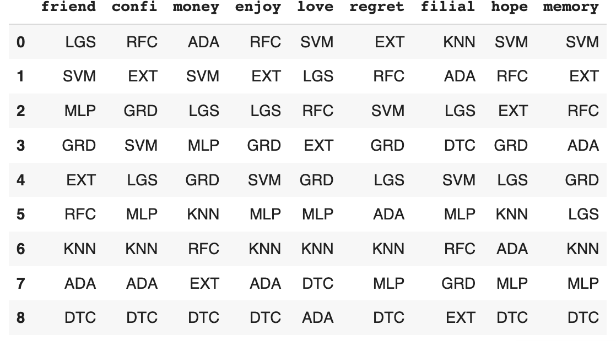
1
2
3
4
분석 결과
결과 및 개선사항
BEST : SVM(5), RFC(4), EXT(4)
0.5
0.4
0.3
0.2
0.1
0.0
RFC
KNN
ADA
GRD
EXT
DTC
SVM
MLP
LGS
WORST : DTC(8), KNN(6), ADA(5)
24
Notes:
어떤 모델이 가장 성능이 좋은지, 돌려본 9개의 모델 중 라벨별로 성능이 좋은 모델을 찾고 싶었습니다. 상위는 점수가 높게 나오고, 하위는 점수가 낮게 나온 모델입니다.
[클릭]상위 2개를 놓고 봤을 때 RFC, SVC, EXT 의 점수가 높게 나왔습니다.
[클릭]하위 2-3개를 보면 ADA, DTC, KNN이 많이 나왔습니다.
[클릭]멀티레이블: 옆에는 멀티레이블에 대해 돌려본 결과입니다. 노래 특성 상 한 노래 당 여러 라벨이 붙을 수 있는 멀티레이블이기 때문입니다.
[클릭]멀티레이블로 했을 때도 앞에서 언급했던 RFC, EXT가 높게 나왔고, ADA, DTC, KNN이 낮게 나왔습니다. 이러한 결과로 앞의 분석이 어느정도 의미는 있었다고 생각합니다.
[클릭]

Slide 27
1
2
3
4
분석 결과
결과 및 개선사항
교차검증과 멀티레이블의 성능 비교
BEST : SVM(5), RFC(4), EXT(4)
0.5
0.4
0.3
0.2
0.1
0.0
RFC
KNN
ADA
GRD
EXT
DTC
SVM
MLP
LGS
WORST : DTC(8), KNN(6), ADA(5)
성능에 따른 모델의 분포가 일치함을 알 수 있음
25
Notes:
어떤 모델이 가장 성능이 좋은지, 돌려본 9개의 모델 중 라벨별로 성능이 좋은 모델을 찾고 싶었습니다. 상위는 점수가 높게 나오고, 하위는 점수가 낮게 나온 모델입니다.
[클릭]상위 2개를 놓고 봤을 때 RFC, SVC, EXT 의 점수가 높게 나왔습니다.
[클릭]하위 2-3개를 보면 ADA, DTC, KNN이 많이 나왔습니다.
[클릭]멀티레이블: 옆에는 멀티레이블에 대해 돌려본 결과입니다. 노래 특성 상 한 노래 당 여러 라벨이 붙을 수 있는 멀티레이블이기 때문입니다.
[클릭]멀티레이블로 했을 때도 앞에서 언급했던 RFC, EXT가 높게 나왔고, ADA, DTC, KNN이 낮게 나왔습니다. 이러한 결과로 앞의 분석이 어느정도 의미는 있었다고 생각합니다.
[클릭]

Slide 28
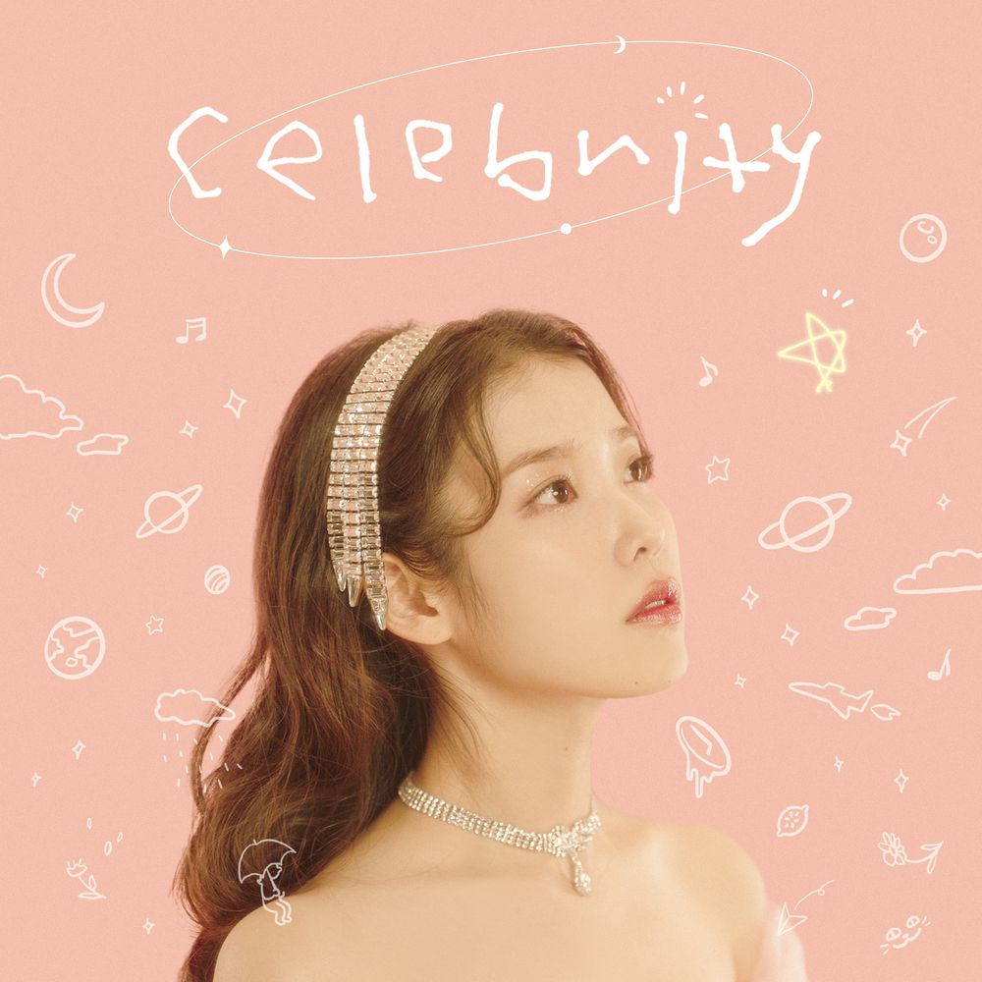




1
2
3
4
분석 결과
결과 및 개선사항
성능 개선의 한계와 그 원인
라벨링의 기준 모호
라벨링의 종류 모호
데이터 부족
사랑
희망
즐거움
직접적인 표현이 없는데?
썸도 사랑으로 봐야 돼?
라벨링의 관한 모든 것을 명확히 하고 충분한 데이터 수집 필요
26
Notes:
이를 바탕으로 한 개선사항에 대해 말씀드리겠습니다.
[클릭]라벨링의 기준이 어느정도 모호했다고 생각됩니다. 네 명이 나눠서 라벨링을 했기 때문에 애매한 것은 투표로 진행하였지만, 모호하게 넘어간 것도 분명히 있었을 것이라고 생각됩니다.
[클릭] 라벨 자체의 아쉬움입니다. 예를 들어 ‘사랑’이라는 라벨에서도 모호한 라벨링이 아닌 ‘직접적인 사랑 표현이 들어간 가사의 노래’에만 한정짓는다면, 이별, 만남, 연애 등 세분화된 라벨을 썼더라면, 분류가 조금은 더 잘되진 않았을까 생각해보았습니다. 또한 라벨이 사랑인 경우 해당되는 노래가 많기 때문에 피처가 많아 지는데 이로인해 train score와 test score의 차이가 컸다고 생각되었습니다. 이렇기에 세분화해서 레이블링을 했다면 피처를 줄일 수 있다는 면에서 그 차이를 조금 더 줄일 수 있을지 않을까 생각이 들었습니다.
[클릭]마지막으로, 우리가 가졌던 6,200여 곡보다 훨씬 많은 곡을 모아서 처리할 수 있었다면 스코어를 높일 수 있진 않았을까 생각해보았습니다.
[클릭]

Slide 29
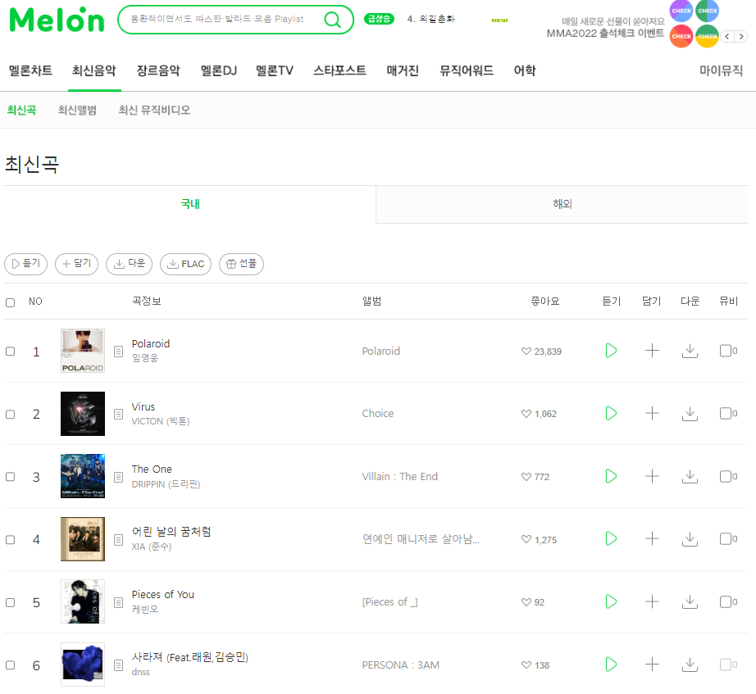
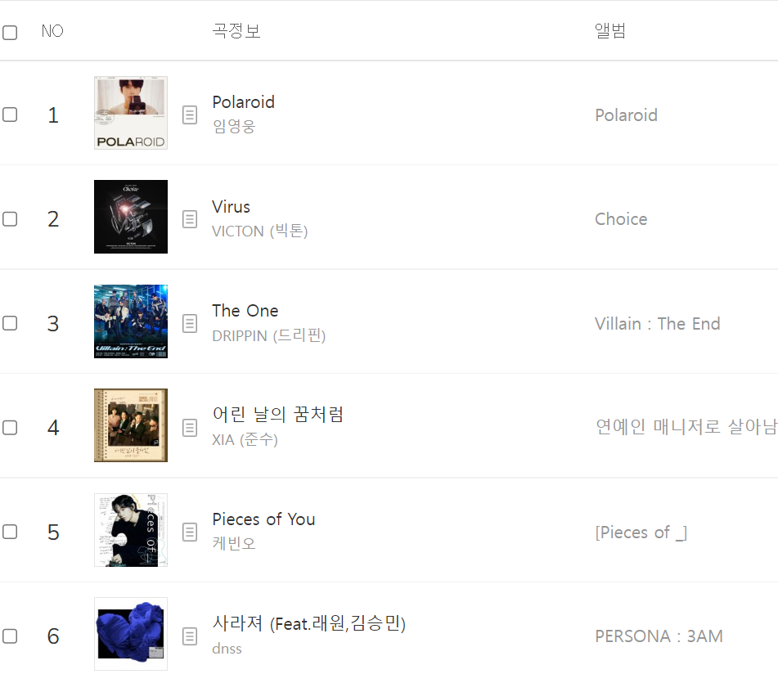
1
2
3
4
분석 결과
확장가능성
코드 추가에 따른 모델 확장 가능성
카테고리
사랑
사랑, 이별
최신곡
사랑, 자신감, 믿음
추억, 우정
희망, 추억
FLEX, 사랑, 후회
하루마다 최신곡을 자동 분류하여 저장해주는 모델로 확장 가능
27
Notes:
날마다 올라오는 최신곡들을
[클릭]하루에 한번씩 자동으로 크롤링하여 각 카테고리별로 분류하여 저장해주는 코드를 작성할 수 있습니다. 이처럼 최신곡이 나올 때마다 가사를 분석하여
[클릭]자동으로 분류해주는 모델로서의 확장이 가능합니다.
[클릭]

Slide 30
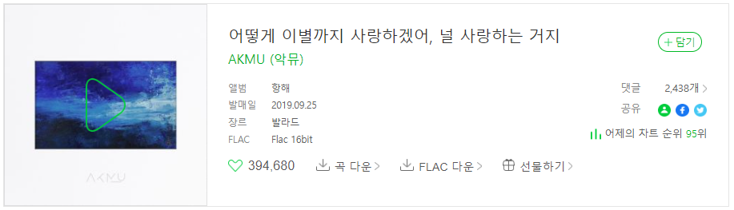
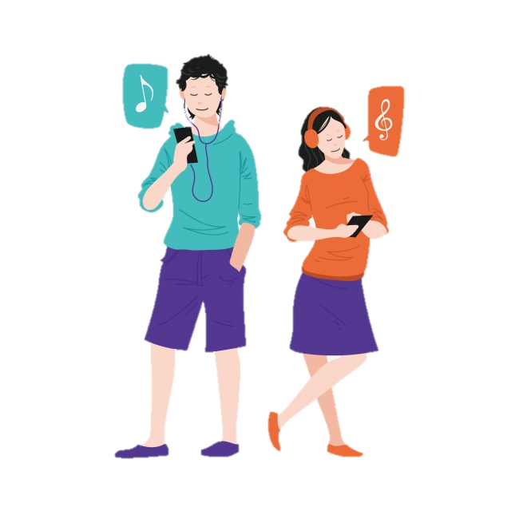


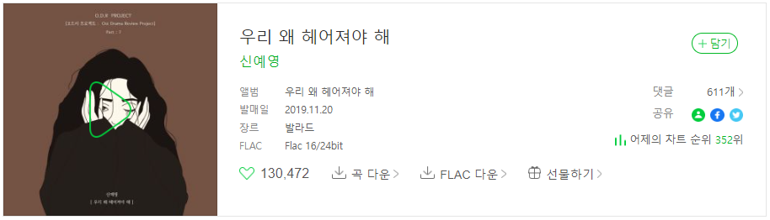
1
2
3
4
분석 결과
확장가능성
다른 모델과 합성을 통한 확장가능성
노래 감상
자동 분류 및 저장해놓은 노래들 중
현재 감상하는 노래와 유사한 노래 추천
노래 추천
알고리즘을 통한 가사 기반 노래 자동 추천 시스템으로 확장 가능
27
Notes:
더 나아가 이를 추천 알고리즘과 결합하여
[클릭]자신이 많이 듣는 노래와 비슷한 가사의 최신곡을
[클릭]자동으로 추천해주는 프로그램으로까지 연결이 가능할 것으로 보입니다.
[클릭]

Slide 31
input(“질문을 입력하십시오.”)
28
Notes:
Q&A 시간입니다.
[클릭]

Slide 32
print(“Thank you for listening”)
29
Notes:
지금까지 발표를 들어주셔서 감사합니다.

